Slide 1
Velkommen til Landskonference 2 2017
Rosborg Gymnasium, Vejle
18. november 2017

Slide 2
Dagsorden LK2-2017
Pkt. 1. Konstituering
- Valg af ordstyrere, sekretærer og stemmetællere
Forelæggelse af dagsordenen
Pkt. 2. Forslag om vedtagelse af budget 2018
Pkt. 3. baptist.dk – hvor går vejen?
Materiale udsendt til menighederne og med dagsordenen.
Forslag om overgangsordning, baptist.dk
Pkt. 4. Præster og menigheder
Vejledende retningslinjer for studerendes
praktikophold i menigheder, udleveres på mødet.

Slide 3
Dagsorden LK2-2017
Pkt. 5 Orientering om den fremsatte lov for trossamfund udenfor Folkekirken.
Kalender:
Temadag om International Mission d. 7. april 2018 kl. 10-16 i Aarhus
LK1: 25. og 26. juli 2018 på Lindenborg
Temadag om børn og unge 29. september 2018 i Odense
LK2: 24. november 2018 i Vejle
Pkt. 6 Eventuelt

Slide 4
Dagsorden LK2-2017
Pkt. 1. Konstituering
- Valg af ordstyrere, sekretærer og stemmetællere
Forelæggelse af dagsordenen

Slide 5
Dagsorden LK2-2017
Pkt. 2. Forslag om vedtagelse af budget 2018

Slide 6
Økonomisk status 31. oktober 2017 Forventet resultat 31. december 2017

Slide 7
Status 31.10.17
Basisindtægter i alt 1.594.802 kr. (60%)
Bidrag fra menighederne 1.085.105 kr. (67%)
Tips/lotto primo nov. 465.847 kr. (104%)
10 mdr. =83% af året

Slide 8
Status 31.10.17
Basisomkostninger i alt 2.398.085 kr. (84%)
Samlet set følges budgettet. Forskydninger mellem posterne.
10 mdr. = 83% af året

Slide 9
Status 31.10.17
2017 2016
Basisindtægter 1.594.802 kr. 1.692.947 kr.
Heraf arv i 2016 124.583 kr.
Basisomkostninger 2.398.084 kr. 2.202.416 kr.
Resultat -803.283 kr. -509.469 kr.
Excl. arv -803.283 kr. -634.052 kr.

Slide 10
Forventet resultat 31.12.17
31.12.17 Budget
Basisindtægter 2.708.845 kr. 2.679.500 kr.
Basisomkostninger 2.872.055 kr. 2.853.200 kr.
Resultat -163.210 kr. -173.700 kr.

Slide 11
Budgetforslag 2018
Basisindtægter 2.709.500 kr.
regnsk.
2018 2017 2016___
Menighedernes bidrag 1.650.000 1.630.000 1.601.430
Projektbidrag – egne 215.000 225.000 217.806
Projektbidrag, eksterne 200.000 180.000 202.327
Tips/lotto og momskomp. 475.000 475.000 516.344
Renter 140.000 140.000 172.887
Andet 29.500 29.500 41.984

Slide 12
Budgetforslag 2018
Basisomkostninger 2.876.200 kr.
regnsk.
2018 2017 2016___
Ledelsen – møder mv. 86.000 82.000 76.279
Lønninger mv. 1.642.000 1.636.000 1.574.857
Møder, rejser ansatte 145.000 150.000 134.639
Drift og sekretariat 308.000 306.000 286.721
Mellemkirkeligt arb. 190.200 190.200 172.873
Aktiviteter 325.000 320.000 287.679
Andre omkostninger 180.000 169.000 199.278

Slide 13
Budgetforslag 2018
regnskab
__2018 2017 2016___
Indtægter 2.709.500 2.679.500 2.903.922
Omkostninger 2.876.200 2.853.200 2.732.326
Resultat -166.700 -173.700 171.596

Slide 14
Dagsorden LK2-2017
Pkt. 3. baptist.dk – hvor går vejen?
Materiale udsendt til menighederne og med dagsordenen.
Forslag om overgangsordning, baptist.dk

Slide 15
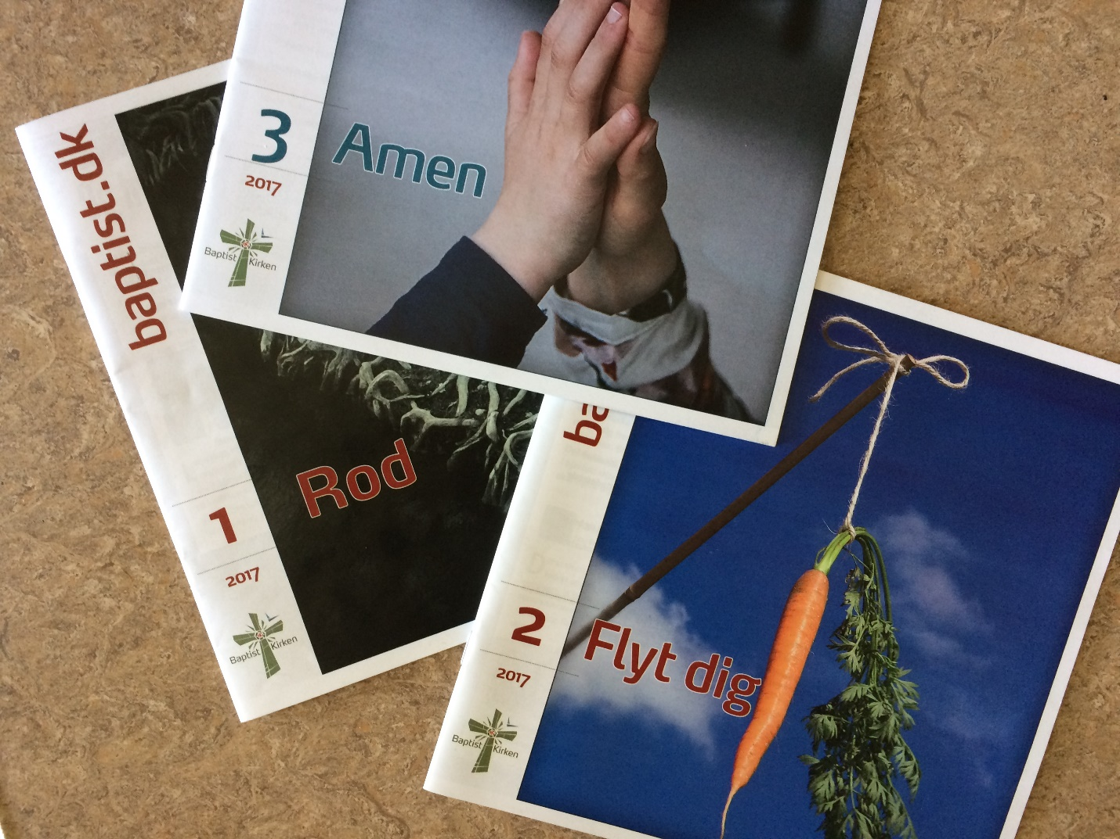
Fremtidens baptist.dk
baptist.dk som et postomdelt blad

Slide 16
Web-magasinet

Slide 17
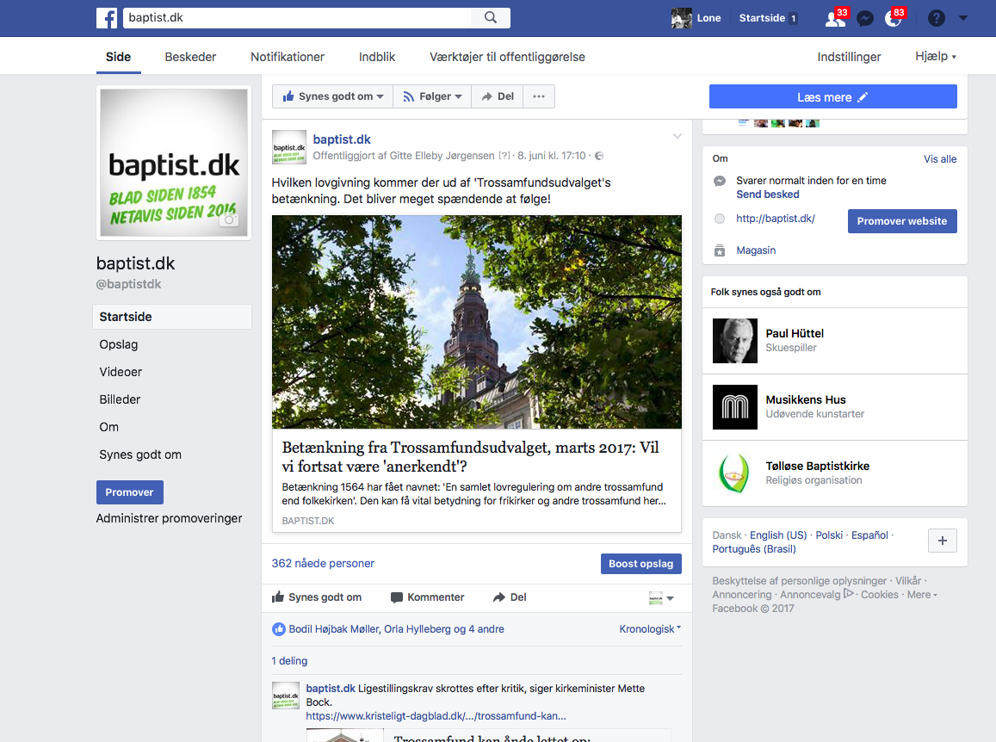
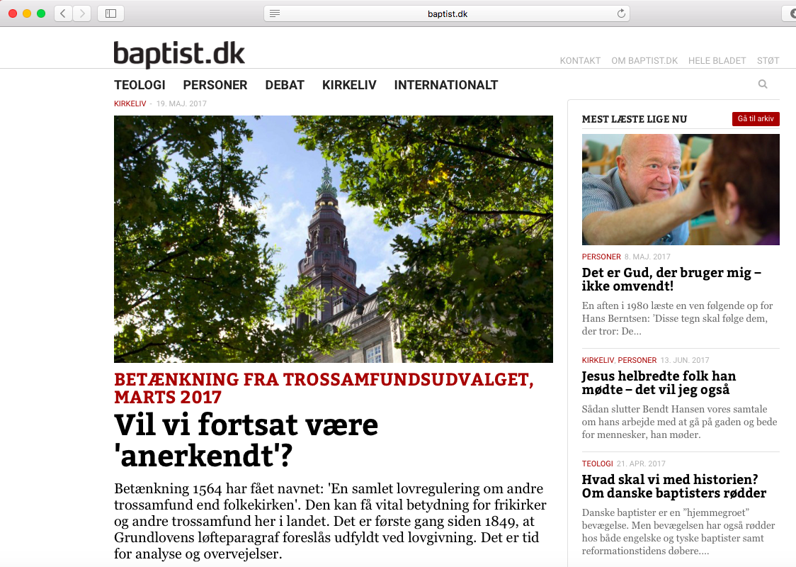
Facebook gør reklame for web-magasinet
Notes:
Brugt 5 min.

Slide 18
Økonomi i baptist.dk
Udgifter i alt 2016: Indtægter i alt 2016
418.677 kr.
+ offentligt bladtilskud 44.950 kr.
488.655 kr. 463.627 kr.
Underskud i 2016 25.028 kr.
Notes:
25 minutter er gået?
Nu kommer der noget fakta på skærmen
Denne information og mere baggrund omkring økonomien sendes ud til menighederne efter ferien, så I kan drøfte det frem til LK2.

Slide 19
Økonomi i baptist.dk
Indtægter i alt – svagt vigende, og vi har opbrugt opsparingen
Notes:
Ikke katastrofalt, faktisk er det fantastisk at vi har kunnet opretholde et blad i ti år, sendt til alle, vi gerne ville sende det til i vores menigheder og kontaktflader!
Men dette er rettidig omhu. Det er nu, vi skal beslutte, hvad vi vil frem fremtidens blad – både hvad angår formålet – og økonomien dertil!

Slide 20
Kahoot fra LK1
Notes:
Brugt 5 min.

Slide 21
Kahoot fra LK1
Notes:
Brugt 5 min.

Slide 22
Kahoot fra LK1
Notes:
Brugt 5 min.

Slide 23
Kahoot fra LK1
Notes:
Brugt 5 min.

Slide 24
Kahoot fra LK1
Notes:
Brugt 5 min.

Slide 25
Hvad vil vi med baptist.dk? Indhold
Redaktionen har villet ”både-og”
Et missionalt blad - spejderforældre, gospelkor/-forældre…
Sammenhængskraft og identitetsskabende - for baptister og om baptister
Skal vi vælge fokus?
Hvad har I talt om i jeres menighed?

Slide 26
Hvad vil vi med baptist.dk? Indhold
Vi laver en læser-undersøgelse for at afklare, hvilke artikler der bliver læst mest. Både i det trykte blad og på nettet.
Anne Gjerrild og Casey Tuminello fra Kristuskirken/regen hjælper med det.
Svar på spørgeskemaet, når du får det:
BaptistKirkens nyhedsbrev
Din menigheds nyhedsbrev
Via link i bladet
På spørgeskemaet, som du kan få med hjem fra LK2.

Slide 27
Økonomi i det trykte blad!
Vi vil under alle omstændigheder have udgifter til en redaktion og en redaktionssekretær. Min. 100.000 kr. om året.
De første 1000 blade koster 22,02 kr. pr. blad, i trykning og forsendelse. Dertil kommer ca. 15 kr. i redaktionsudgifter.
Efter de første 1500 blade koster hver blad, vi sender ud med posten, 6,43 kr.

Slide 28
Hvad vil vi med baptist.dk? Økonomi
Den reelle besparelse er 69.588 kr. pr. blad vi ikke laver, trykker og sender ud med posten.
Derfor anbefaler ledelsen, at vi skærer i antallet af numre, med mindre menighederne forpligter sig på at betale.

Slide 29
Flere muligheder for fremtidens baptist.dk
Vi kan beslutte at fortsætte uændret. Pris: 490.000 kr./året. Så skal vi skaffe flere penge end nu. Spørgsmål: Vil menighederne betale? Vil dem, der allerede giver?
Vi kan vælge, at bladet skal blive til et rent web-magasin og ikke trykkes og udsendes. Pris: Min. 110.000 kr. til redaktør og redaktionssekretær. Spørgsmål: Besparelsen er stor, men vil giverne så fortsat betale? Og hvad med læsere uden computer?
Notes:
Sikkert mange flere muligheder, men det er dem, vi koncentrerer os om og som vi synes er mest relevante.
10 min. er gået

Slide 30
Flere muligheder for fremtidens baptist.dk
3) Vi kan trykke som nu og sende bladene til menighederne. Pris: 405.000 kr. Spørgsmål: Besparelsen er begrænset, og hvor mange læsere vil vi miste?
Notes:
Sikkert mange flere muligheder, men det er dem, vi koncentrerer os om og som vi synes er mest relevante.
10 min. er gået

Slide 31
Flere muligheder for fremtidens baptist.dk
4) Vi kan bruge flere ressourcer på at lave et spændende webmagasin. Udvalgte artikler herfra kan udgives i fire årlige blade, som dels kan indeholde artikler fra web-magasinet og dels nye artikler, planlagt af en ny web-redaktion. De fire blade sendes fortsat ud med posten. Pris: 375.000 kr. Denne model kan sikkert realiseret fra 2019, og i 2018 udkommer baptist.dk som hidtil med f.eks. fem numre.
Spørgsmål: Kan vi sammensætte en web-redaktion med stærk repræsentation af unge. Og vil giverne fortsat betale for færre blade?
Notes:
Sikkert mange flere muligheder, men det er dem, vi koncentrerer os om og som vi synes er mest relevante.
10 min. er gået

Slide 32
Hvordan kan vi skaffe flere penge?
Flere menighedsabonnementer?
De, der betaler, er dem, der glæder sig over baptist.dk og ser missionen i bladet. Vil de betale mere?
Flere, der vil testamentere penge til baptist.dk?
Hvordan kan vi få dem, der læser bladet digitalt, til at betale?
Vi har 600.000 kr. stående til kommunikation.
Skal vi bruge af dem?
Notes:
Det må I meget gerne komme med bud på ved LK2!

Slide 33
Dagsorden LK2-2017
Pkt. 4. Præster og menigheder
Vejledende retningslinjer for studerendes
praktikophold i menigheder, udleveres på mødet.

Slide 34
Vedtaget på LK1
Støtte til studerende på BA-niveau på ikke-SU-berettigede teologiske uddannelser i en forsøgsperiode.
I en forsøgsperiode stiller BaptistKirken ressourcer til rådighed for maksimalt to studerende (2.500 kr. pr. måned pr. person) svarende til kr. 120.000 i en toårig periode. Midlerne tages fra BiDs uddannelsesmidler.

Slide 35
Vejledende retningslinjer
1) Ansættelsesaftale og omfang
Der indgås en ansættelsesaftale mellem den studerende og praktikmenigheden.
Ansættelsens omfang aftales mellem den studerende og menigheden, men hvis den studerende følger et fuldtidsstudium, anbefales det, at ansættelsen svarer til ca. 20% (1 dag pr. uge)
Aflønning følger BaptistKirkens løntabel. (Kategori I)

Slide 36
Vejledende retningslinjer
2) Ansættelsens indhold
Den studerende indføres i en række tjenesteområder, der på sigt har med en ’præste-tjeneste’ at gøre. Menigheden skal opfatte sig selv som ’uddannelsesmenighed’ for den studerende. Menigheden udpeger et medlem af menighedsrådet, som den studerende relaterer til. En sådan relation indebærer andre arbejdsrelaterede dimensioner end mentor-relationen (pkt. 3).
Som en del af aftalen skal menigheden og den studerende indgå en aftale om de opgaver og deres omfang, der indgår i praktikaftalen,
og som er realistiske i forhold til ansættelsens omfang. (Forventningsafstemning).

Slide 37
Vejledende retningslinjer
3) Mentorordning
Den studerende skal tilbydes en mentor. Det vil ofte være praktikmenighedens præst, der varetager denne opgave. Hvis den studerende indgår aftale med en menighed uden præst, kan der indgås en mentoraftale med præsten fra en anden (nabo) menighed.
SALT-uddannelsens mentorvejledning kan i lettere revideret udgave stilles til rådighed for mentorer og studerende.

Slide 38
Vejledende retningslinjer
4) Andre forhold
Baptistkirken i Danmark står gerne til rådighed med støtte og vejledning. Tjeneste- og uddannelsesudvalget, Personaleudvalget og Baptistkirkens ledelse kan på forskellige områder være behjælpelige for den studerende og menighederne.
Henvendelse rettes til generalsekretæren, der formidler kontakten til de forskellige aktører.

Slide 39
Pkt 5. Den kommende trossamfundslov
Orientering ved Bent Hylleberg

Slide 40
Kalenderen

Slide 41
Temadag om International Mission
7. April 2018 kl. 10-16 i Aarhus ”Menigheder i Mission” Menigheder i mission v/ Peter Blum Samuelsen
Peter Blum er generalsekretær i Dansk Missionsråds Udviklingsafdeling
Menighedsbaseret diakoni i praksis v/ Julien Nsengiyumva
Julien er tidligere formand i Baptistkirken i Burundi og aktuelt leder af vores fælles børneprojekt i Burundi. Julien vil fortælle om at være partner med BID og om udfordringer og glæder ved missionsarbejdet i Burundi.
Notes:
Afsluttende bemærkninger

Slide 42
Temadag om International Mission
BaptistKirkens IM arbejde
BID’s missionsarbejde og menighedernes engagement v/ IM-sekretær Morten Kofoed
Hvad gør menighederne - highlights fra 3-5 menigheder
Inspirationssamtaler i blandede grupper om menighedernes erfaringer og ønsker
Samtale om fremtidens IM
Notes:
Afsluttende bemærkninger

Slide 43
Kalenderen
LK1: 25. og 26. juli 2018 på Lindenborg
Temadag om børn og unge 29. september 2018 i Odense
LK2: 24. november 2018 i Vejle

Slide 44
Kalenderen

Slide 45
Eventuelt
Pris: 15 kr./stk.
44 sider
34 daglige andagter og
fire input til gudstjenester
Bestil antal bøger

Slide 46
Nadvergudstjeneste
Indsamling til EBFs nødhjælpsarbejde i Syrien, igennem baptister, der stadig er i Syrien.
Mobile Pay 22 99 64 83

